Slide 2
Slechte verlangens

Slide 3
Bereiken hun doel niet

Slide 4
Dus werp je neer op God

Slide 5
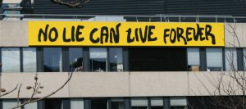
Onderken je ellende

Slide 6
En ontvang Zijn genade

